Slide 1


Slide 2


Slide 3
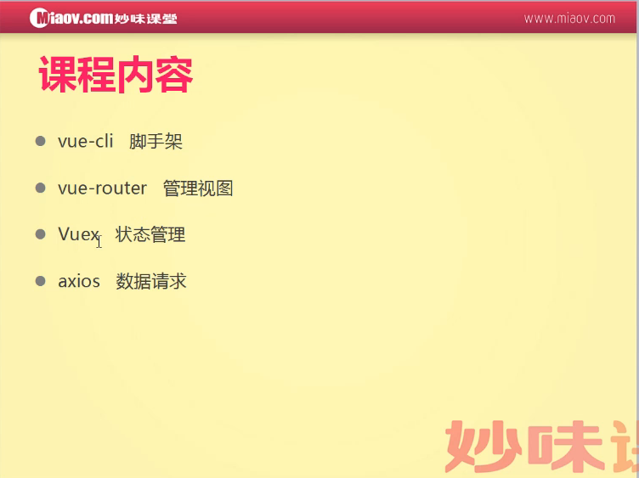

Slide 4


Slide 5
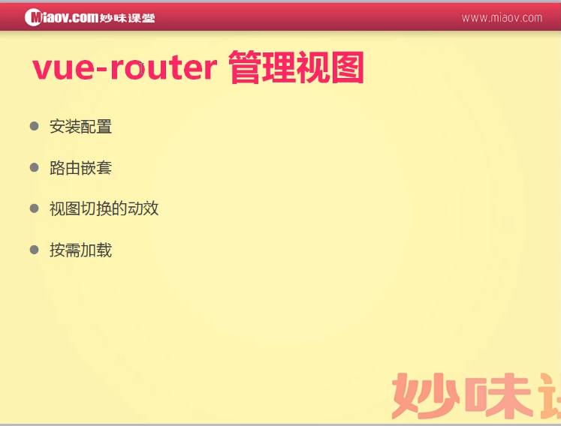

Slide 6


Slide 7


Slide 8
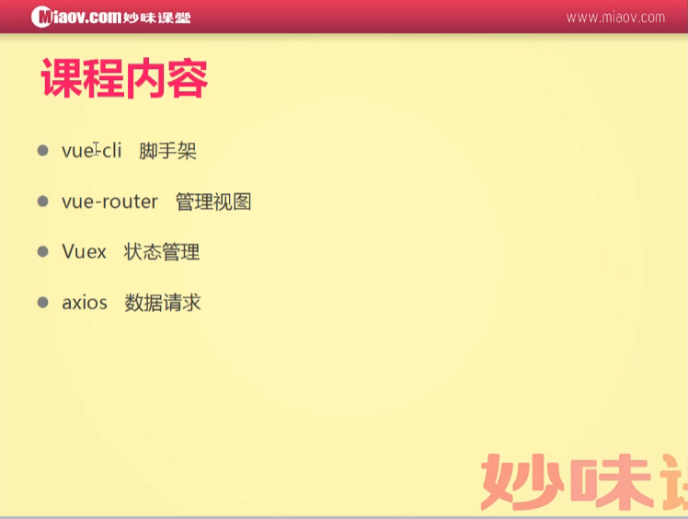

Slide 9


Slide 10
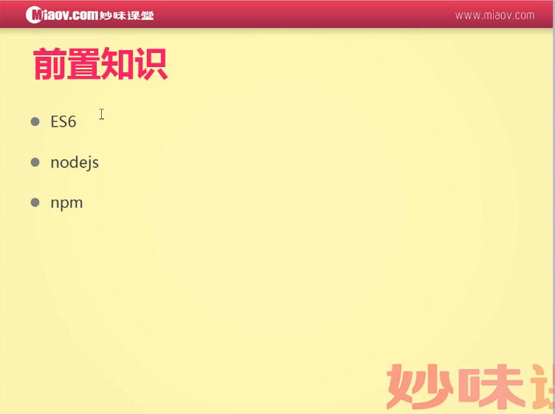

Slide 11


Slide 12


Slide 13


Slide 14
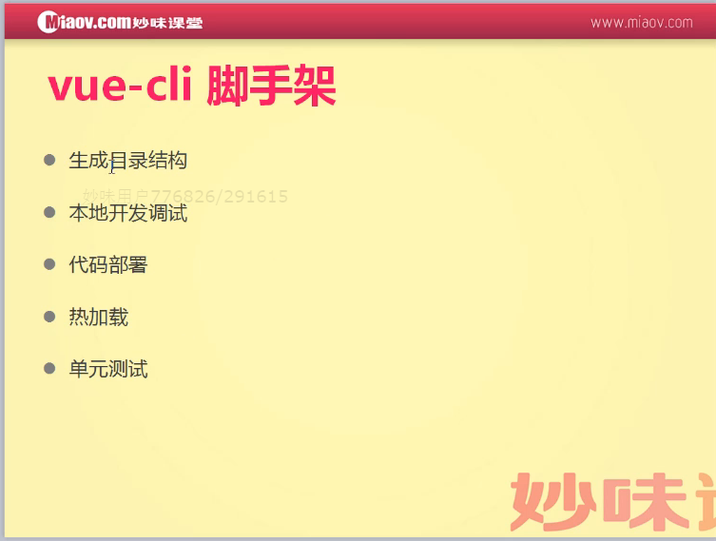

Slide 15
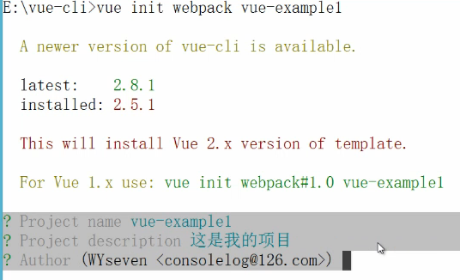
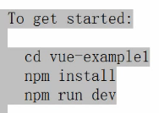
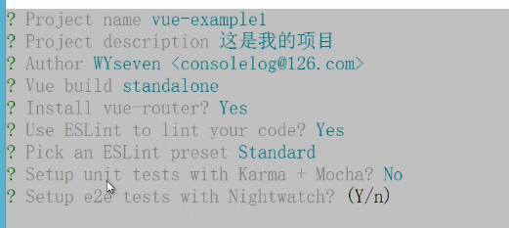

Slide 17
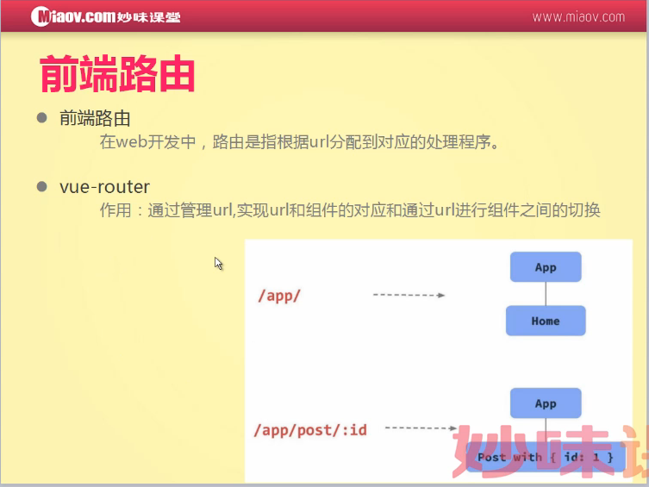
http://router.vuejs.org/zh-cn/

Slide 18
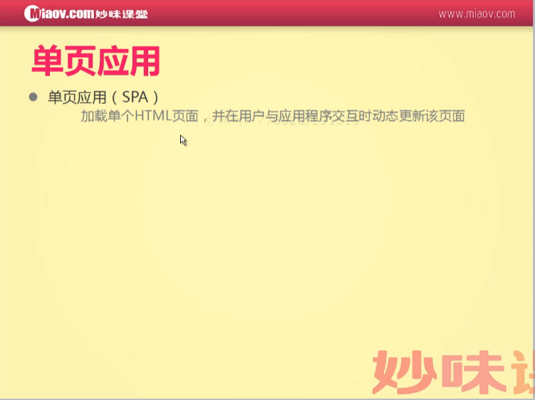

Slide 19
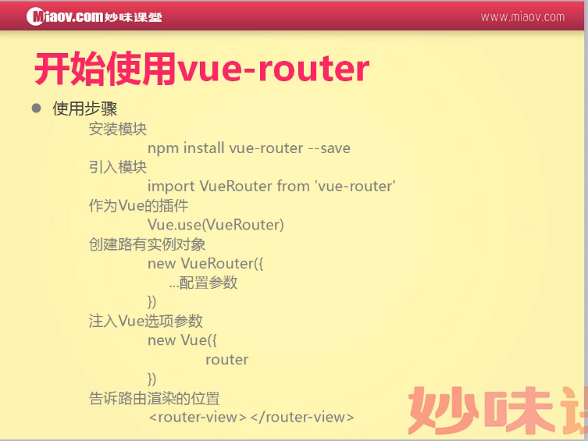
安装vue-router模块==>引入vue-router模块==>将vue-router作为插件使用==>创建配置路由实例==>将路由实例注入到vue实例中==>渲染router-view

Slide 20
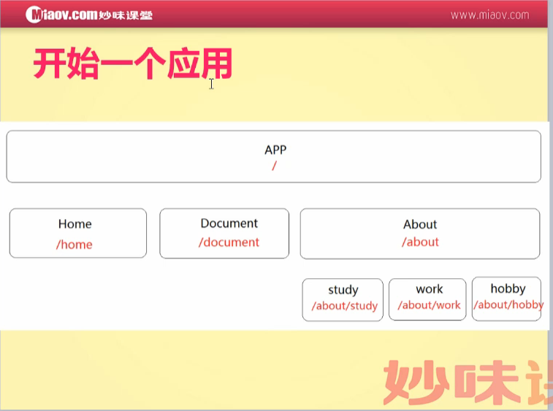

Slide 21
